Slide 1
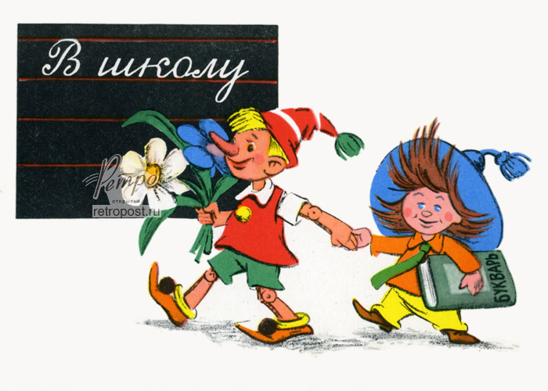
Урок русского языка

Slide 2
Девиз урока.
Мы будем думать, отвечать,
Рассуждать и обсуждать
И в тетрадях писать
На оценку «пять».

Slide 3
Прочитайте слова. Определите, какой общий звук в этих словах, эту букву мы сегодня и пропишем на чистописании.
Мел, молоко, металл.

Slide 5
Помогите Незнайке разобрать слова по составу.
Кенгуру, кормила, чисто, какао, застучало, родные, весело, крепко.

Slide 6
Словарная работа:
Списать, вставить пропущенные буквы, обозначить в словах ударение, подчеркнуть орфограммы:
С*бака, *ллея, к*лл*ктив, п*сс*жир, х*зяйство, п*нал, уч*ник, в*рона.

Slide 7
Словарная работа:
Проверьте:
Собака, аллея, коллектив, пассажир, хозяйство, пенал, ученик, ворона.
Что объединяет все эти слова?

Slide 8
Тема урока:
«Её высочество Имя Существительное»

Slide 9
Её высочество Имя Существительное
Что вы знаете про имя существительное?

Slide 10
Имя Существительное
Отвечает на вопросы Кто? Что?;
Обозначает предмет;
Бывает мужского, женского, среднего рода;
Изменяется по числам;
Изменяется по падежам.

Slide 11
Имя существительное очень удивительное! На вопросы КТО? И ЧТО? отвечать оно должно. Женский род запомню я и скажу « ОНА, МОЯ». И запомню род мужской и опять скажу « ОН, МОЙ». Средний род «ОНО, МОЁ»- Это правило твоё!

Slide 12
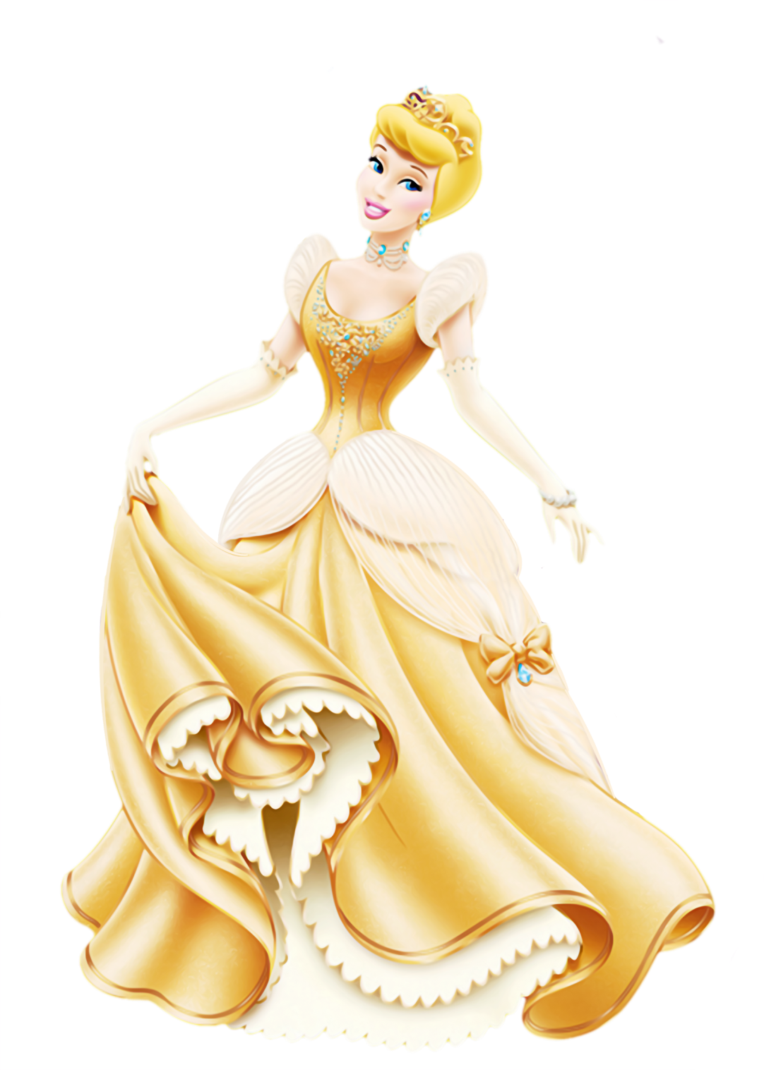
Выборочное списывание
Упражнение 65.
Выпишите по три существительных разного рода

Slide 13
Склонение существительных:
Именительный падеж КТО? ЧТО?
Родительный падеж КОГО? ЧЕГО?
Дательный падеж КОМУ? ЧЕМУ?
Винительный падеж КОГО? ЧТО?
Творительный падеж КЕМ? ЧЕМ?
Предложный падеж О КОМ? О ЧЁМ?

Slide 14
Задание: просклоняйте существительное ВЕСНА.

Slide 15
слуховой диктант:
Задание: подчеркнуть имена существительные прямой линией.

Slide 16
Проверьте!
И.п.
Т.п.
Густой туман стоит над лесом. На липе висят золотые листья. С берёзы упал красивый листок.
Определите падеж имён существительных.
П.п.
И.п.
Р.п.
И.п.

Slide 17
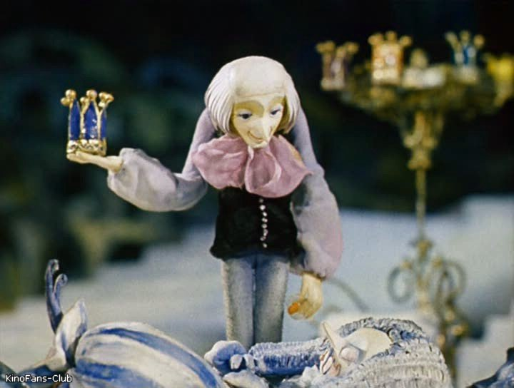
Чудак-математик в Германии жил.
Он хлеб с колбасою случайно сложил.
Затем результат положил себе в рот.
Вот так человек изобрёл бутерброт.
Где спрятались имена существительные?

Slide 18
Итог урока:
Что нового вы узнали на уроке?
Что вам особенно запомнилось?

Slide 19
Спасибо за урок!!!
Д.З. Словарь
Правило
Упражнение 73

